Slide 1
程序设计基础
王春玲
办公室：西配楼303
E-mail：21554023@qq.com

Slide 2
本次课程所讲内容
课程说明
C语言概述
C程序开发环境的介绍
教学内容安排
数据在计算机中的表示（补充）
2

Slide 3
本次课程所讲内容
课程说明
C语言概述
C程序开发环境的介绍
教学内容安排
数据在计算机中的表示
3

Slide 4
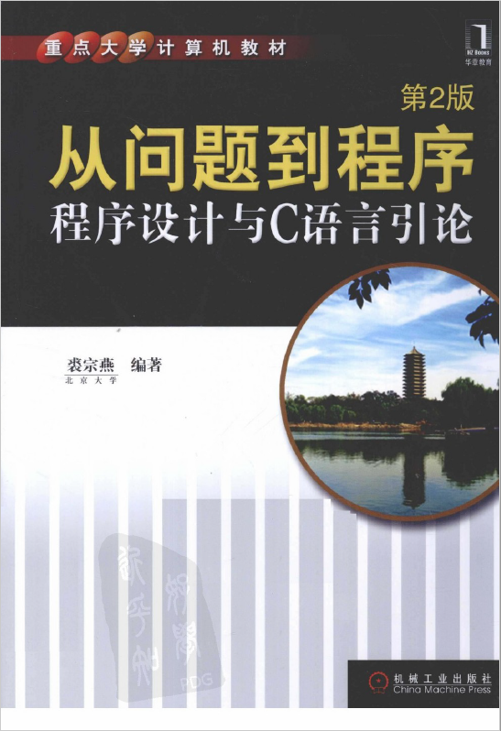
参考书目
电子版：从问题到程序 程序设计与C语言引论 第2版.pdf

Slide 5
课时分配
64 = 40（理论课）+8（实验课）+16（课程设计）
全部在机房上课
2,4,6-15周
21-1-2班：周二下午 N09
21-3-4班：周三下午 N09
课程设计：17周
5

Slide 6
课程考核方式
总评成绩的计算方法
总评成绩＝平时考核*40% + 期末考试*60%
平时考核：
出勤情况
期中测试
实验成绩
期末考试：
机考
编程题
6

Slide 7
教学服务
课堂派
下载课件、实验任务、课程设计任务、课程资料等
服务器：211.71.149.53 (FileZilla)
ftp://211.71.149.53/王春玲/课程作业
包含各班文件夹(例如计算机类21-1)
上传期中测试、期末考试、实验报告、课程设计成果等
7

Slide 8
实验注意事项
每次实验都要按照规定的时间按时提交
严禁抄袭，若发现抄袭现象，抄袭者和被抄袭者本次实验报告的分数都为0分
8

Slide 9
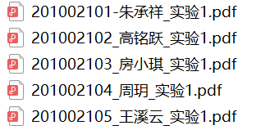
实源代码上传
上传实验报告时，请按照以下格式给你的文件命名：
学号_姓名_实验X.pdf
将实验报告上传到指定文件夹（课程作业文件夹下各班级的子文件夹）
9

Slide 10
特别强调
利用业余时间，加强实践环节
加强与老师的沟通，有问题及时解决

Slide 11
本次课程所讲内容
课程注意事项
C语言概述
C程序开发环境的介绍
教学内容安排
数据在计算机中的表示
11

Slide 12
人与计算机怎样沟通？
Hi，帮忙算算12＋24＝？
我不懂你的语言，我只认识0和1，呵呵
怎样沟通？
编制程序
程序设计语言
12

Slide 13
程序设计语言的发展
机器语言
由0和1所组成的一系列机器指令
例：机器指令“1011011000000000”代表“加法”
汇编语言
用特定的“助记符号”来描述机器指令
例：ADD A, B
高级语言
接近人们习惯使用的自然语言(英文)和数学语言
例：c = a + b
低级语言，依赖于具体机器
13

Slide 14
高级程序设计语言
FORTRAN、BASIC、Pascal、C、C++、Java……
编译系统
高级语言
机器语言
14

Slide 15




C语言的起源
BCPL – Martin Richards
（1967年）
B – Ken Thompson
（1970年）
C – D.M. Ritchie
（1972－1973年）
15

Slide 16
为什么要学习C语言？
C语言是世界上应用最广泛的语言
国内绝大多数高校把C语言作为大学生的第一门计算机语言
UNIX、Matlab、以及许多应用程序包都是由C语言编写的
在我们的专业中，C语言是专业的基础
16

Slide 17
C语言的特点
语言简洁、紧凑
运算符和数据类型丰富
模块化和结构化
允许直接访问物理地址
程序执行效率高，可移植性好
17

Slide 18
C程序实例（c1-1.c）
#include <stdio.h>
int main()
{
printf(“This is a C program.\n");
return 0;
}
运行结果：
This is a C program.
stdio.h是标准输入输出函数库的头文件
main是主函数的名字，int表示主函数的类型是整型
输出函数
换行符
语句结束时要有分号
函数体由一对花括号{ }括起来
18

Slide 19
本次课程所讲内容
课程说明
C语言概述
C程序开发环境的介绍
教学内容安排
数据在计算机中的表示
19

Slide 20
运行C程序的步骤
编辑
编译
连接
运行
.c
.obj
.exe
20

Slide 21
开始
编辑
源程序，如f.c
编译
目标程序，如f.obj
Y
有错？
N
连接
可执行目标程序，如f.exe
运行
库函数和其他
目标程序
N
正确？
Y
结束
21

Slide 22
C程序的编译系统
Turbo C 2.0
Turbo C++ 3.0
Dev-C++
Dev-C++简明使用手册.pdf
Visual C++ 6.0、Visual Studio
VC++6.0系统简明使用手册.pdf
若在计算中心上机，开机时请选择开机菜单的“Internet”进入系统
22

Slide 23
Visual C++的安装和启动
安装
下载“Visual Studio 6 Cn/En”，或者找到Visual Studio的光盘，执行其中的“setup.exe”
启动
开始→程序→Microsoft Visual Studio →Microsoft Visual C++ 6.0
23

Slide 24
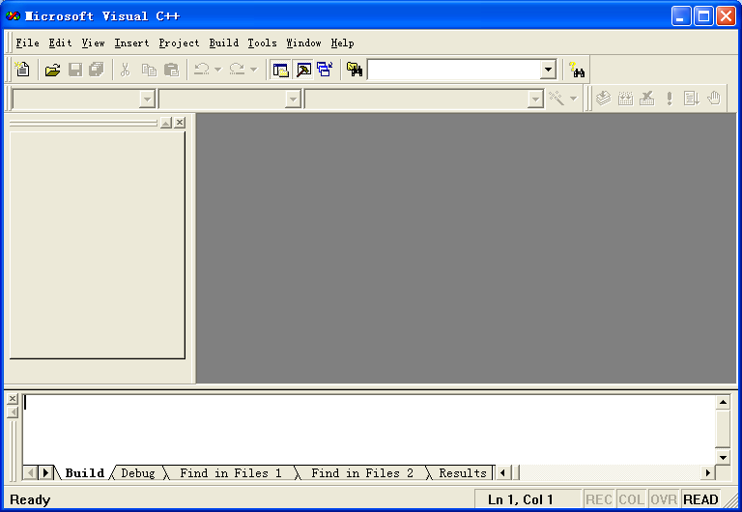
Visual C++ 6.0的主窗口
File
Build
24

Slide 25
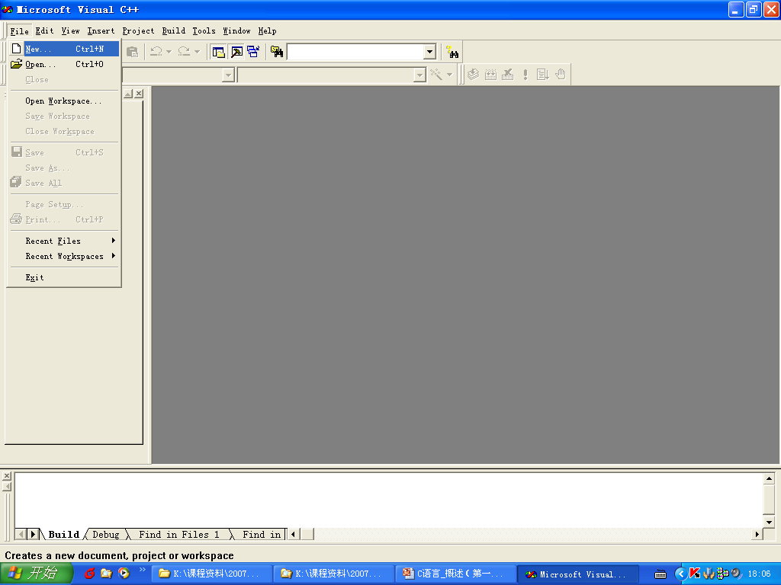
新建一个C程序
File→new，新建一个C程序
25

Slide 26
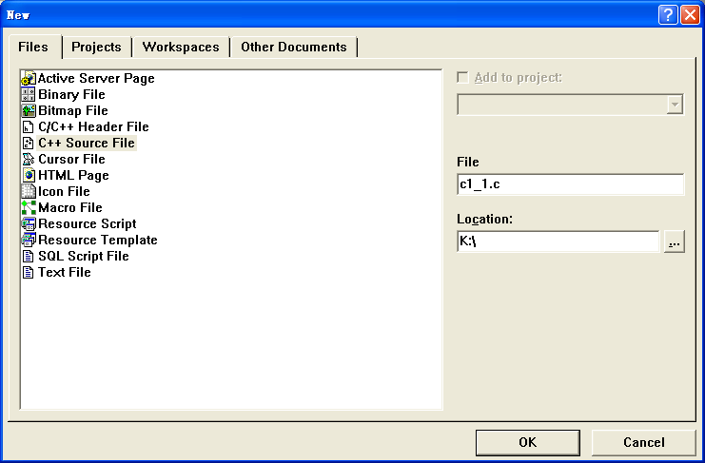
新建对话框
26

Slide 27
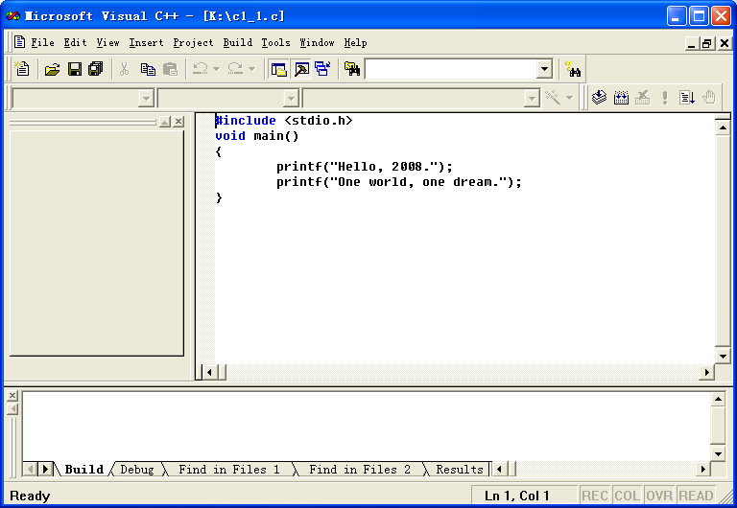
编辑C程序
程序编辑窗口
程序编辑完成，File→Save或者点击工具栏上的“保存按钮”来保存C程序
27

Slide 28
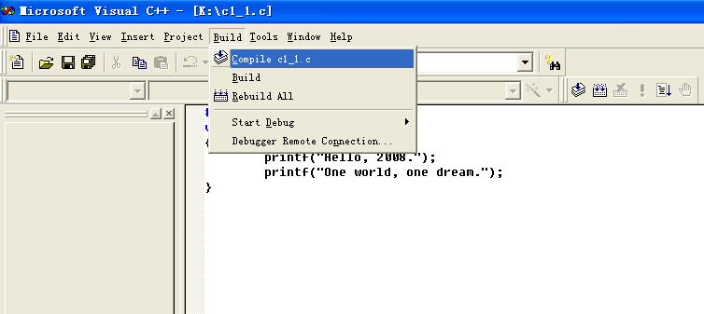
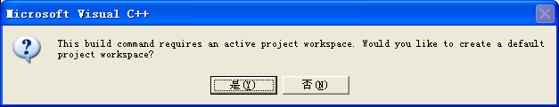
编译C程序
编译C程序c1_1.c：
Build→Compile c1_1.c
28

Slide 29
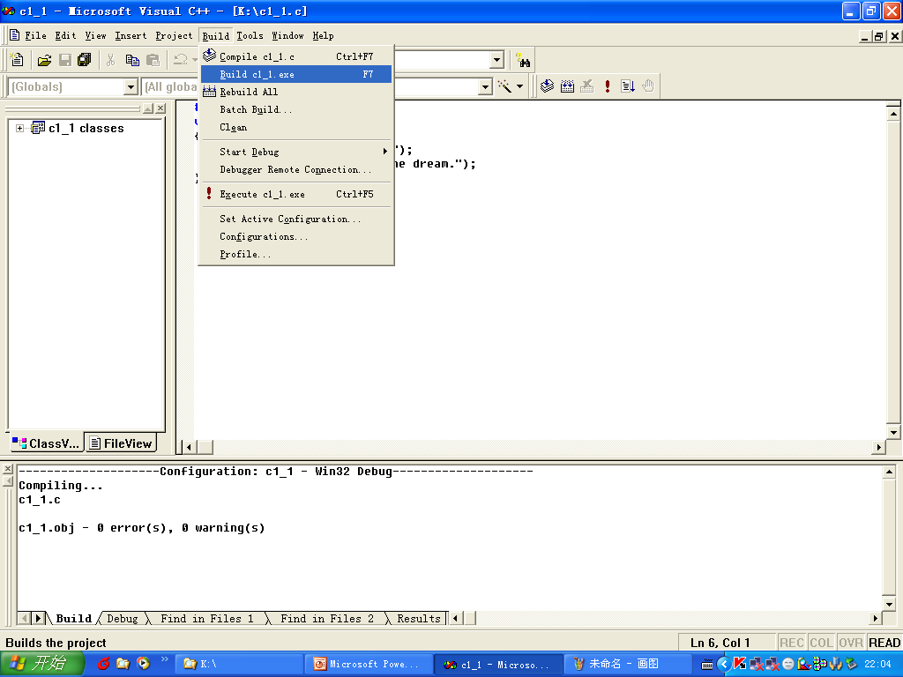
连接C程序
连接：
Build→Build c1_1.exe
编译的结果
程序调试信息窗口
29

Slide 30
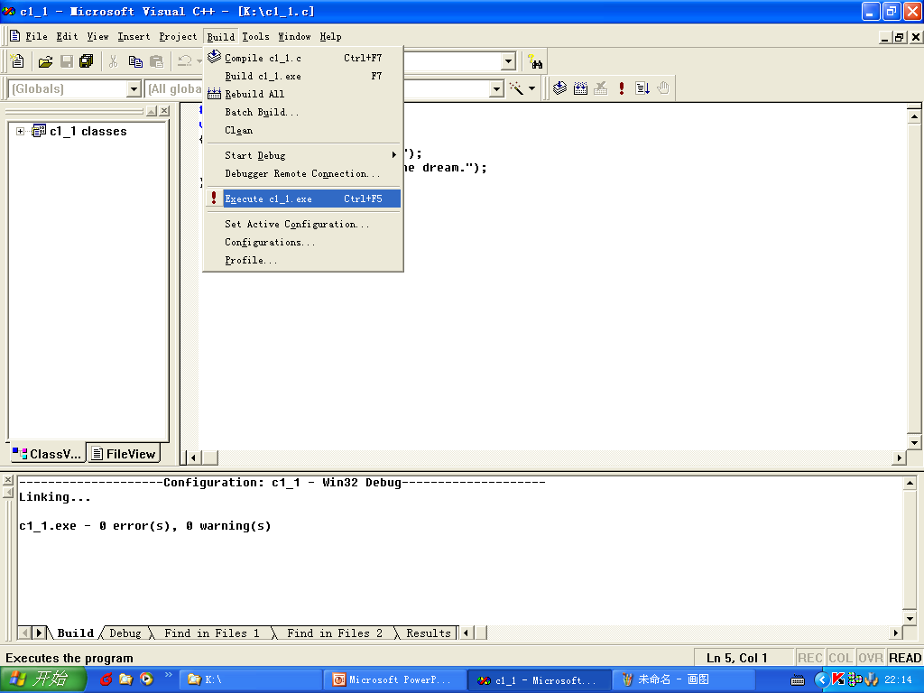
执行C程序
执行：
Build→Execute c1_1.exe
连接的结果
30

Slide 31
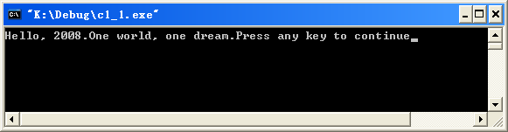
输出结果
“Press any key to continue”是Visual C++ 6.0自动加上的一行信息，通知用户按任意键以便继续。
若完成对一个程序的操作，不再对它进行其他处理，应当选择File→Close Workspace，以结束对该程序的操作。
31

Slide 32
练习
熟悉Visual C++ 6.0的开发环境
c1-1.c
编写程序，输出以下图形：
*****
*****
*****
*****
熟练使用“红蜘蛛”软件进行答疑

Slide 33
C程序实例（c1-2.c）
#include <stdio.h>
int main()
{
int a,b,sum;
a=123; // 对变量a赋值
b=456; // 对变量b赋值
sum=a+b;
printf("sum is %d\n",sum);
return 0;
}
运行结果：
sum is 579
定义变量的声明
注释
变量的类型
输入输出的“格式字符串”，指定输入输出时的数据类型和格式
输出时变量sum的值代替%d
33

Slide 34
C程序实例（c1-3.c）—主函数
#include <stdio.h>
int main()
{
int max(int x,int y);
int a,b,c;
printf("please input the value of a and b:");
scanf("%d,%d",&a,&b);
c=max(a,b);
printf("max=%d\n",c);
return 0;
}
C程序中有且只能有一个
主函数main,但是可以有
多个子函数
对子函数max的声明；x和y为形式参数
输入函数
将用户输入的数值赋给变量a和b
调用子函数max，将得到的值赋给c；a和b为实际参数
34

Slide 35
C程序实例（c1-3.c）—子函数
int max(int x,int y) //定义函数max
{
int z;
if(x>y) //如果x>y，则z=x
z=x;
else //如果x<=y，则z=y
z=y;
return(z);
}
程序运行情况：
Please input the value of a and b:1,2
max=2
将z的值返回到主函数main中调用子函数max的位置，即“c=max(a,b)”
35

Slide 36
C程序概括（1）
函数是C程序的基本单位
C程序是由函数构成的
必须并且只能有一个main函数
可以包含若干个其他函数
例如标准库函数、用户自己编制的子函数
#include <stdio.h>
void main()
{
int max(int x,int y);
int a,b,c;
scanf("%d%d",&a,&b);
c=max(a,b);
printf("max=%d\n",c);
}
int max(int x,int y)
{
int z;
if(x>y) z=x;
else z=y;
return(z);
}
36

Slide 37
C程序概括（2）
C程序中的函数由两部分组成
函数首部
函数类型 函数名([函数参数的类型]、[函数参数])
int max(int x, int y)
void main()
函数体（由一对花括号{ }括起来）
声明部分
对变量的定义、对子函数的声明
执行部分
有若干语句组成
37

Slide 38
C程序概括（3）
C程序总是从main函数开始执行
C程序的函数体中的每一条声明和执行语句的最后必须有一个分号
C程序用/*……*/或//对程序中的内容做注释，增加程序的可读性
38

Slide 39
打开一个已有的程序
找到C程序所在的路径，双击此文件即可进入Visual C++ 6.0程序开发环境
Visual C++ 6.0中的File→Open或者点击工具栏中的“打开文件”图标
通过已有的程序建立一个新程序
打开一个已有的C程序
在程序编辑窗口中修改程序内容
通过File→Save As另存为新的文件名
39

Slide 40
程序的调试（1）
#include <stdio.h>
int main()
{
int a,b,c,sum;
a=123;
b=456;
sum=a+b;
printf("sum is %d\n",sum);
return 0;
}
40

Slide 41
程序的调试（2）
#include <stdio.h>
int main();
{
printf("This is a C program.\n")
return 0;
}
多了一个分号
少了一个分号
41

Slide 42
练习
熟悉Visual C++ 6.0的开发环境
上机运行本章的3个例题，理解以下概念：
源程序 目标程序 可执行程序
程序编辑 程序编译 程序连接
编写程序，运行时输入a，b，c三个值，输出其中最大者。

Slide 43
本次课程所讲内容
课程说明
C语言概述
C程序开发环境的介绍
教学内容安排
数据在计算机中的表示
43

Slide 44
教学内容安排（1）
C语言概述
简单C程序的介绍、认识C语言的开发环境
数据类型、运算符和表达式
各种数据类型的常量与变量、运算符的运算规则、优先级等
顺序结构程序设计
赋值语句、数据的输入、输出方法
选择结构程序设计
关系运算符与表达式、逻辑运算符与表达式、if语句、switch语句
44

Slide 45
教学内容安排（2）
循环程序结构设计
循环语句的结构特点和使用方法、循环的嵌套、改变循环状态的语句
函数
函数的定义、函数的参数和函数的返回值、函数的调用
数组
数组的概念、一维数组、二维数组、字符数组
45

Slide 46
教学内容安排（3）
指针
地址和指针、变量的指针和指向变量的指针变量
用户建立的数据类型
结构体、共用体、枚举类型
文件操作
文件的有关概念、文件的打开与关闭、文件的读写
continue
46

Slide 47
数据类型、运算符和表达式
#include <stdio.h>
int main()
{
int a1,a2,a3;
float b;
char c;
a1=10;a2=12;a3=a1+a2;
b=3.14;c='u';
printf("a3=%d,b=%f,c=%c\n",a3,b,c);
return 0;
}
47

Slide 48
顺序程序结构设计
c1-2.c
#include <stdio.h>
int main()
{
int a,b,sum;
a=123;
b=456;
sum=a+b;
printf("sum is %d\n",sum);
return 0;
}
48

Slide 49
选择结构程序设计
char grade;
scanf("%c",&grade);
switch(grade)
{
case 'A': printf("85~100\n");
case 'B': printf("70~84\n");
case 'C': printf("60~69\n");
case 'D': printf("<60\n");
default: printf("error\n");
}
int max(int x,int y)
{
int z;
if(x>y)
z=x;
else
z=y;
return(z);
}
49

Slide 50
循环程序结构设计
求1+2+…+100=?
#include <stdio.h>
int main()
{
int i,sum;
i=1;
sum=0;
while(i<=100)
{
sum=sum+i;
i=i+1;
}
printf("sum=%d\n",sum);
return 0;
}
50

Slide 51
函数(例如c1-3.c)
#include <stdio.h>
int main()
{
int max(int x,int y);
int a,b,c;
……
c=max(a,b);
……
}
int max(int x,int y)
{
int z;
if(x>y)
z=x;
else
z=y;
return(z);
}

Slide 52
本次课程所讲内容
课程说明
C语言概述
C程序开发环境的介绍
教学内容安排
数据在计算机中的表示
52

Slide 53
计算机中用二进制来表示数据
容易实现 二进制只有0和1两个状态，电子器件具有实现的可行性
运算简单 二进制的运算法则少，运算简单，使硬件结构大大简化
有逻辑性 二进制的0和1正好和逻辑代数的假和真相对应，用二进制表示二值逻辑很自然
有稳定性 二进制只有0和1两个状态，传输和处理时不容易出错
53

Slide 54
计算机中数据的存储单位（1）
位：也称比特，记为bit或b。是数据的最小单位，用0或1表示
字节：也称拜特，记为Byte或B，是计算机中用来表示存储容量大小的最基本单位
1B=8bit
1KB=1024B=2¹⁰B
1MB=1024KB=2¹⁰KB=2²⁰B
1GB=1024MB=2¹⁰MB=2³⁰B
54

Slide 55
计算机中数据的存储单位（2）
字：常记为Word或W，字由若干字节组成，每个字中包含的二进制位数称为字长
示例：
32位计算机是指计算机一次可以处理32位二进制数
32位计算机中的32是指机器字长
字长（16位）
1
1
1
0
1
1
0
0
1
0
0
1
0
0
1
0
一个位
一个字节
55

Slide 56
进位计数制
进位计数制——按照进位方式计数的数制
常用的进位计数制
日常使用：十进制（Decimal）
计算机采用：二进制（Binary）
为了简化二进制的表示方式，使用：
八进制（Octal）
十六进制（Hexdecimal）
56

Slide 57
进位计数制的要素
数码、基数、位权、计数规则
R进制数(R = 2,8,10 or 16)
数码：0 ~ (R-1)
基数：R
位权：
整数部分（从又向左）： R⁰,R¹,R²…
小数部分（从左向右）： R⁰,R⁻¹,R⁻²…
计数规则：逢 R 进一
特别说明，十六进制的数码比较特殊，为：
0～9，A～F
57

Slide 58
进位计数制的表示形式
数字后面加各计数制的英文单词的第一个字母的大写
1011B 16D 26O 6AH
数字加括号再加下标
(1011)₂ (16)₁₀ (26)₈ (6A)₁₆
在C语言中，整数常用三种形式表示
十进制整数：123，-456，6
八进制整数：以0开头，如012，-016
十六进制整数：以0x开头，如0x12
58

Slide 59
C语言中整数表示形式举例（1）
#include <stdio.h>
int main()
{
int u;
u=10;
printf(“d=%d,o=%o,h=%x\n",u,u,u);
return 0;
}
程序运行结果：
d=10,o=12,h=a
59

Slide 60
C语言中整数表示形式举例（2）
#include <stdio.h>
int main()
{
int a,b,c;
a=10;
b=012;
c=0xA;
printf("a=%d,b=%d,c=%d\n",a,b,c);
return 0;
}
程序运行结果：
a=10,b=10,c=10
60

Slide 61
不同进位制之间的转换
二进制 十进制
十进制 二进制
二进制 八、十六进制之间
61

Slide 62
二进制 十进制
方法：每个数位上的数字乘以各自位权的累加
示例：
(101.1)₂ = 1×2² + 0×2¹ + 1×2⁰ + 1×2⁻¹ = 5.5
红色数字代表各整数位的数字
蓝色数字代表各小数位的数字
绿色数字代表各位数字对应的位权
62

Slide 63
不同进位制之间的转换
二进制 十进制
十进制 二进制
二进制 八、十六进制之间
63

Slide 64
十进制 二进制
整数部分（先余为低，后余为高）
除 2 取余数，直到商为 0
首次取得的余数是转换后的进制整数部分的最低位，最后取得的余数是最高位
小数部分（先整为高，后整为低）
乘 2 取整数，直到小数部分为 0 或者达到要求的精度
首次取得的整数是转换后的进制小数部分的最高位，最后取得的整数是最低位
64

Slide 65
十进制 二进制示例
将 (100.6875)10 二进制
2
100
2
50
0
整数部分 = (1100100)2
2
25
0
从高位到低位读数方向
2
12
1
2
6
0
2
3
0
1
1
0
1
65

Slide 66
将(100.6875)10
二进制数
0.6875

2
小数部分 = (0.1011)2
1.3750
1
0.3750
从高位向低位读数方向

2
0.7500
0
(100.6875)10
= (1100100.1011)2

2
1.5000
1
0.5000

2
1.0000
1
0.0000
66

Slide 67
不同进位制之间的转换
二进制 十进制
十进制 二进制
二进制 八、十六进制之间
67

Slide 68
二进制 八进制
1位八进制数相当于3位二进制数
以小数点为中心向左右两边分组，每3 位为一组，两头不足3位补0即可
100 101 110 111 .011 100 ( 4 5 6 7 . 3 4 )₈
68

Slide 69
二进制 十六进制
1位十六进制数相当于4位二进制数
以小数点为中心向左右两边分组，每4位为一组，两头不足4位补0即可
1000 1010 0101. 1111 ( 8 A 5 . F )₁₆
69

Slide 70
带符号数的表示
通常规定一个数的最高位为符号位。用“0”和“1”来表示，０表示该数为正，符号位为１表示该数为负。
一个数在计算机内部的表示称为机器数
1
0
1
0
1
1
0
0
符号位
70

Slide 71
原码和补码（1）
正整数的补码等于原码
负整数的补码：将该数的绝对值按位取反再加1
整数在内存中是以补码的形式存在的
|-10|
0 | 0 | 0 | 0 | 0 | 0 | 0 | 0 | 0 | 0 | 0 | 0 | 1 | 0 |  | 1 | 0
1 | 1 | 1 | 1 | 1 | 1 | 1 | 1 | 1 | 1 | 1 | 1 | 0 | 1 | 0 |  | 1
1 | 1 | 1 | 1 | 1 | 1 | 1 | 1 | 1 | 1 | 1 | 1 | 0 | 1 | 1 |  | 0
取反
再加1得-10的补码
71

Slide 72
原码和补码（2）
占两个字节的整数的数值范围是
-32768～32767
32767
0 | 1 | 1 | 1 | 1 | 1 | 1 | 1 | 1 | 1 | 1 | 1 | 1 | 1 | 1 | 1
1 | 0 | 0 | 0 | 0 | 0 | 0 | 0 | 0 | 0 | 0 | 0 | 0 | 0 | 0 | 0
0 | 1 | 1 | 1 | 1 | 1 | 1 | 1 | 1 | 1 | 1 | 1 | 1 | 1 | 1 | 1
1 | 0 | 0 | 0 | 0 | 0 | 0 | 0 | 0 | 0 | 0 | 0 | 0 | 0 | 0 | 0
-32768的补码
72

Slide 73
浮点数的表示
小数形式
0.123，12.3，123.0
指数形式
规范化的指数形式
1.23456e2
73

Slide 74
浮点数在内存中的表示形式
示例：假设尾数为9位（含符号位），阶码为7位（含符号位）
阶符
阶码数值
数符
尾数数值
0000100111010100
E
M
N=2E×M
=2⁽⁺⁰⁰⁰¹⁰⁰⁾2×(-0.11010100)2
=(-1101.0100)₂
阶码的符号决定尾数中小数点向左还是向右移动，阶码的数值部分决定着小数点移动的位数。
74

Slide 75
计算机的信息转换过程
输入信息
输出信息
计算机
数值
西文字符
汉字
……
数值
西文字符
汉字
……
二进制数
编码
编码
75

Slide 76
ASCII编码
ASCII编码(American Standard Code for Information Interchange)，称为美国标准信息交换代码
ASCII编码用7位二进制数表示0～127共128个字符
0～9 00110000B～00111001B 48～57
A～Z 01000001B～01011010B 65～90
a～z 01100001B～01111010B 97～122
76

Slide 77
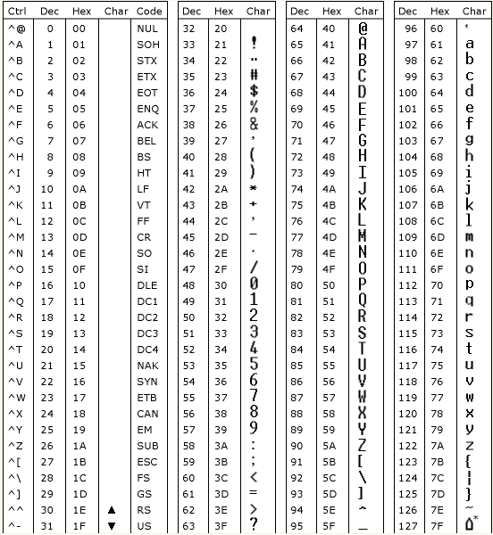
ASCII编码表
77

